Slide 1


Slide 2
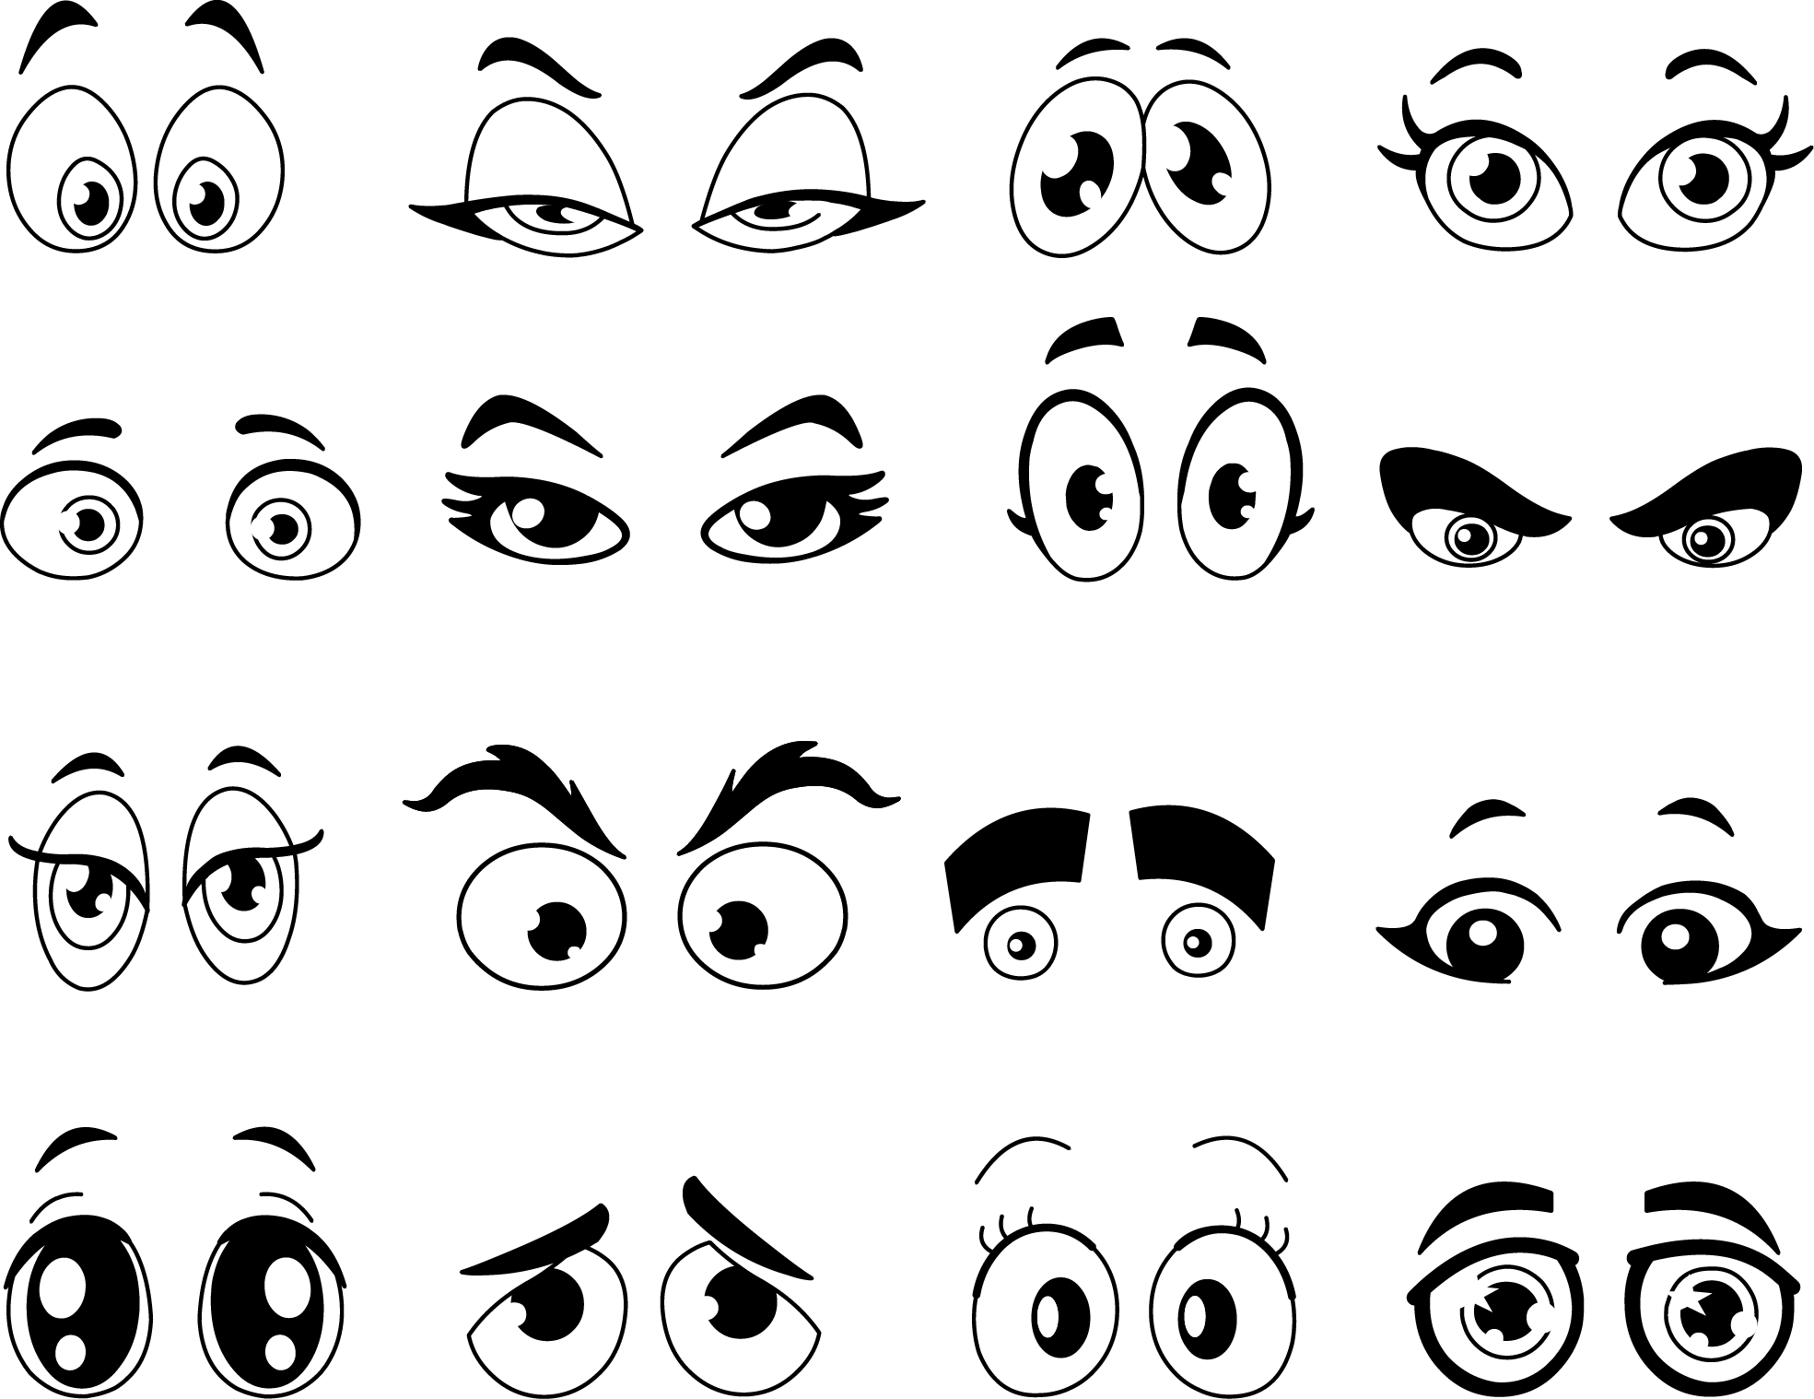


ВИЗУАЛЫ
Определение:
Люди, которые лучше воспринимают информацию через зрительные образы.
Характеристики:
• Предпочитают графики, диаграммы и изображения.
• Запоминают информацию через визуальные ассоциации.
Методы обучения:
• Использование схем и картинок.
• Визуализация информации.

Slide 3

АУДИАЛЫ
Определение:
Люди, которые воспринимают информацию через слух.
Характеристики:
• Предпочитают лекции, обсуждения и аудиозаписи.
• Запоминают информацию через слушание и повторение.
Методы обучения:
• Использование подкастов и аудиоматериалов.
• Участие в групповых обсуждениях.

Slide 4

КИНЕСТЕТИКИ
Определение:
Люди, которые учатся через движение и практические действия.
Характеристики:
• Предпочитают практические занятия и эксперименты.
• Запоминают информацию через физический опыт.
Методы обучения:
• Использование ролевых игр и симуляций.
• Практические задания и проекты.

Slide 5

ДИГИТАЛЫ
Определение:
Люди, которые ориентированы на цифровую информацию и технологии.
Характеристики:
• Предпочитают структурированную и логичную информацию.
• Запоминают данные через анализ и синтез информации.
Методы обучения:
• Использование онлайн-ресурсов и приложений.
• Работа с интерактивными платформами.

Slide 6

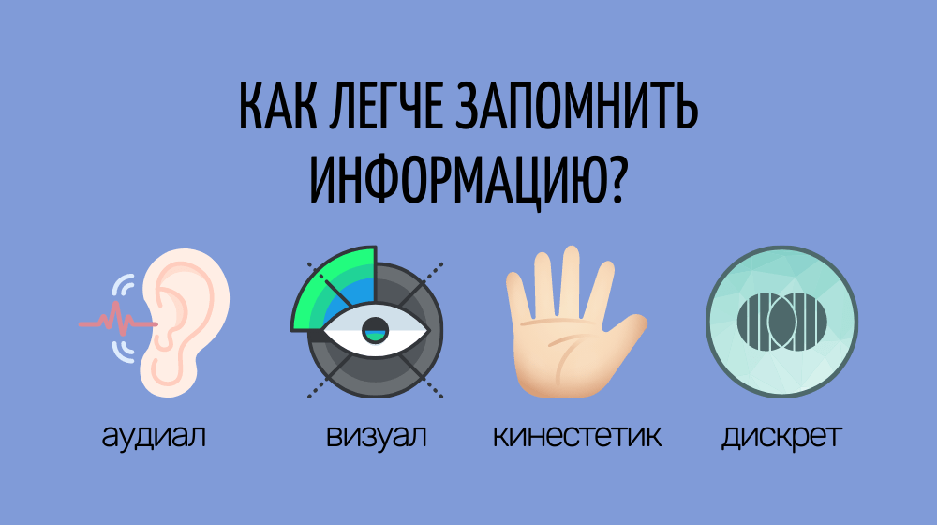
Какой тип восприятия информации у тебя?

Slide 7
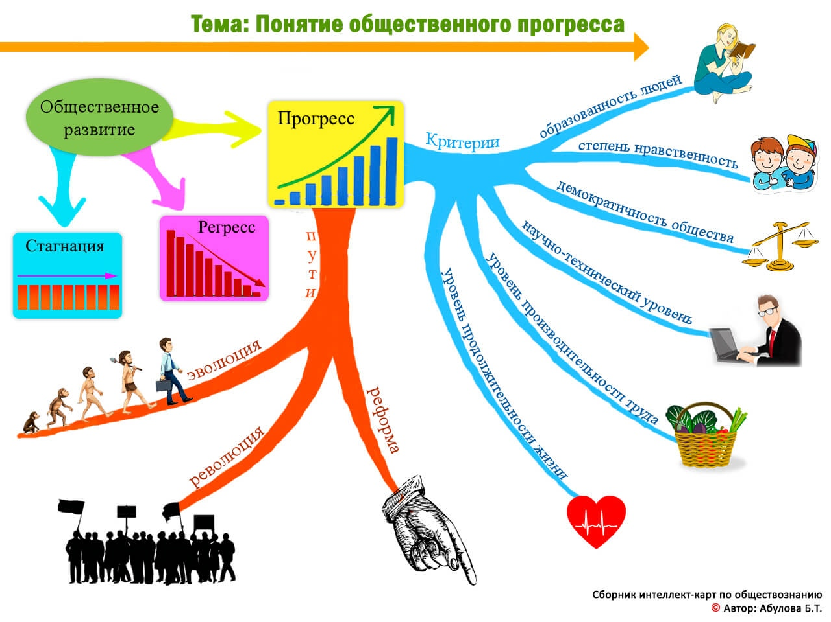
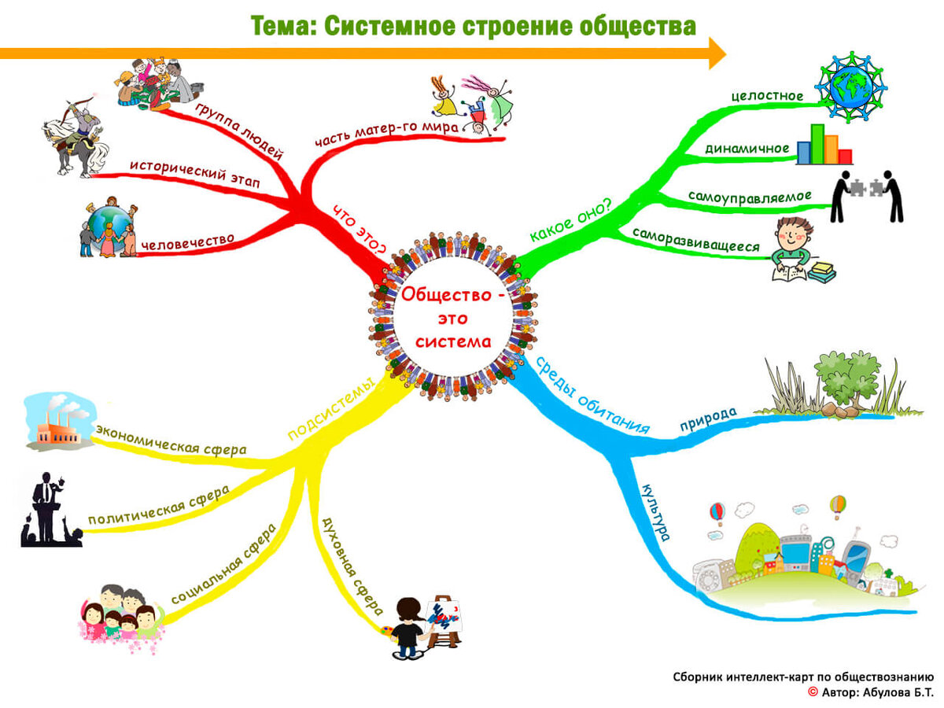
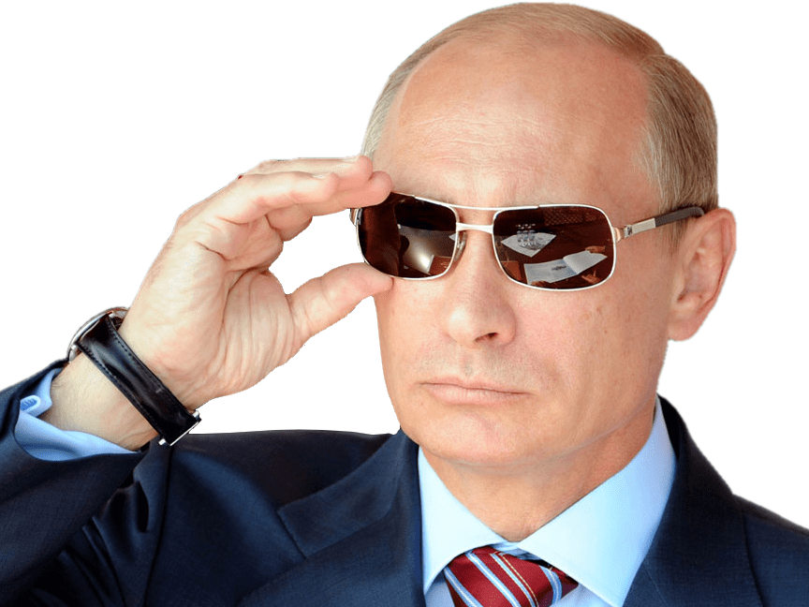
Государственное устройство РФ
Глава государства
ПРЕЗИДЕНТ
*Президент РФ не входит ни в одну из ветвей власти, являясь главой государства.
Разделение властей
Судебная
власть
Законодательная
власть
Исполнительная
власть

Slide 8


В стране, где права и свободы важны,
Три ветви власти нам очень нужны.
Законодатель — мудрость и свет,
Терпеливо пишет новый завет.
Исполнитель — в действии силен,
Он воплощает в жизнь каждый закон.
Служит народу, решает дела,
Чтоб жизнь становилась лучше всегда.
Судебная власть — отдельная масть,
Процветать преступности не даст,
Всё в равновесии, в гармонии живет,
Разделение властей благо несет.

Slide 9



Ролевая игра
создание школьного закона о запрете на опоздания на уроки
Законодательная ветвь (создание закона)
Исполнительная ветвь
(исполнение закона)
Судебная ветвь
(оценка законности)

Slide 10
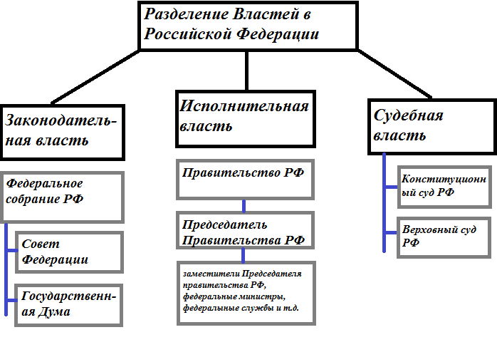
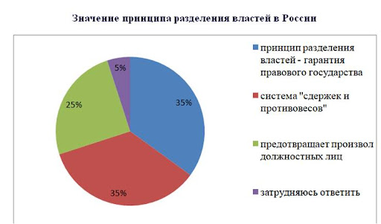

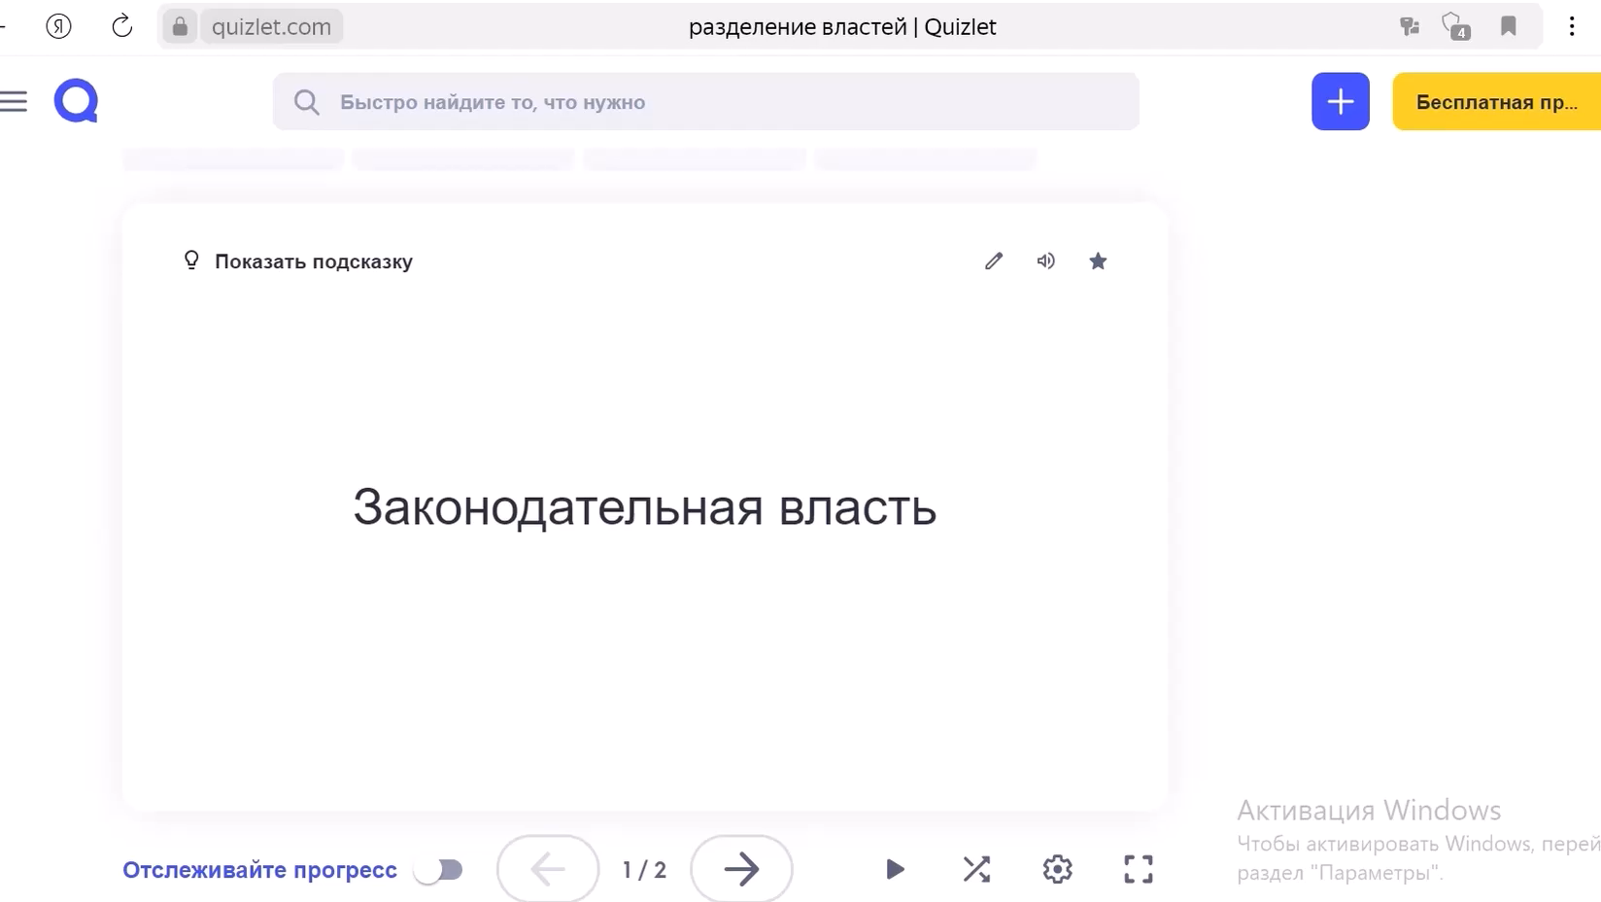
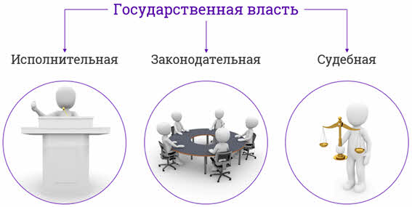
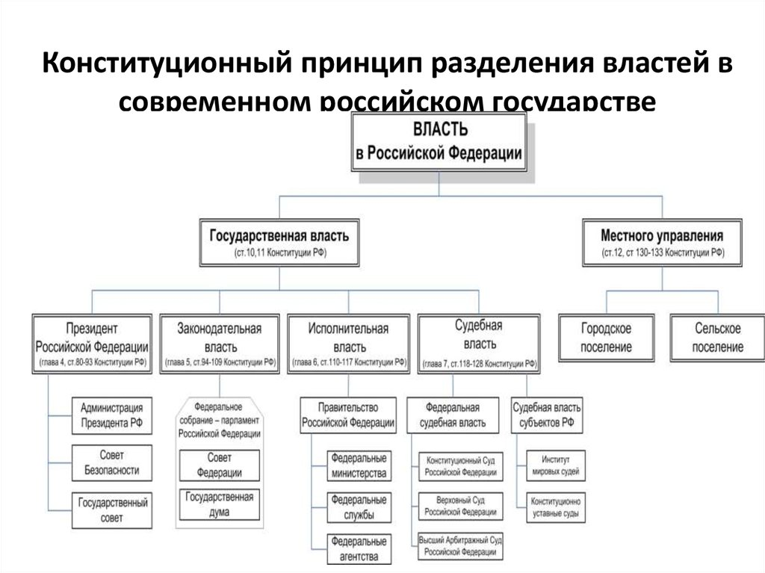

Slide 11


Slide 12



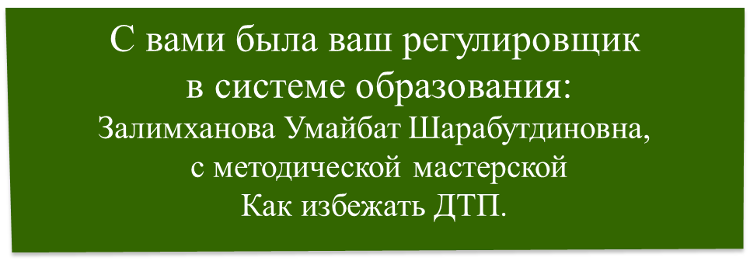
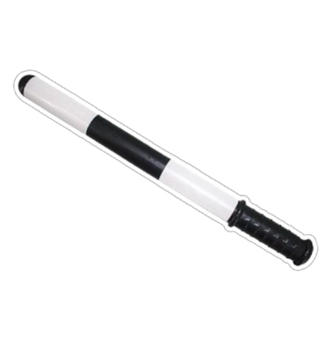
Длинного
Трудного
Пути
КАК ИЗБЕЖАТЬ ДТП

